Slide 1
Система работы
по оздоровлению детей
дошкольного возраста
средствами физической культуры через сотрудничество с родителями
МБДОУ Краснозерский детский сад №6
Выполнила: инструктор по физической культуре
Булгакова М. М.

Slide 2
Д.Д.
В образовательном процессе
ДОУ
Семья
Самостоятельная
Д. Д.
Оздоровление
Физкультурно-оздоровительные мероприятия

Slide 3
Анкета.
Цель: выявить, какое место в Вашей семье занимает двигательная деятельность
ребенка, проанализировать проблемы по физическому развитию детей в семье,
помочь педагогам наметить пути по коррекции данного направления работы.
Знакомы ли Вы с особенностями развития детей 4-5 лет? С какими?
_____________________________________________________________
Имеете ли Вы дома физкультурное оборудование? Какое?
_____________________________________________________________
Какой двигательной деятельностью занимается Ваш ребенок дома?
______________________________________________________________
Какими видами двигательной деятельности Вы
(мама, папа, др. члены семьи) развиваете физические способности
Вашего ребенка (бег, прыжки, лазанье, метание)?
_______________________________________________________________
_______________________________________________________________
Какими видами спорта или их элементами Вы увлекаетесь?
(мама, папа, бабушка, дедушка)
________________________________________________________________
________________________________________________________________
Спасибо за сотрудничество!

Slide 4
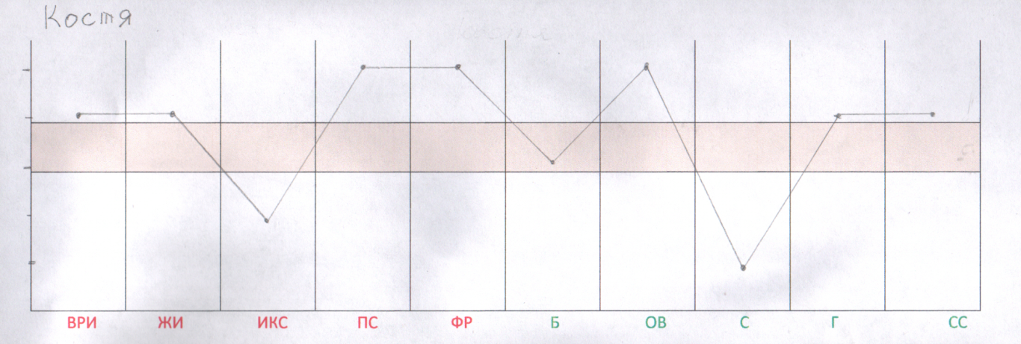
Целевые ориентиры по двигательным способностям ребенка
Костя
Андрей

Slide 5
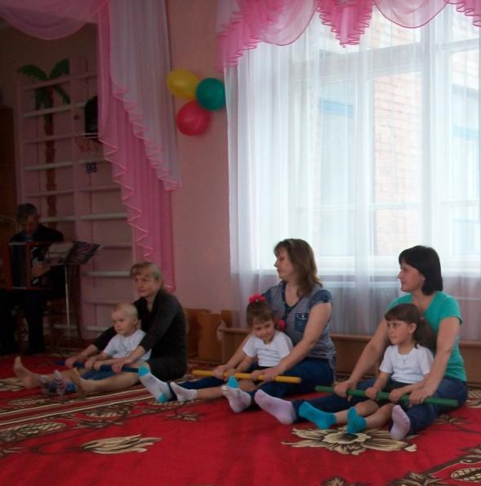
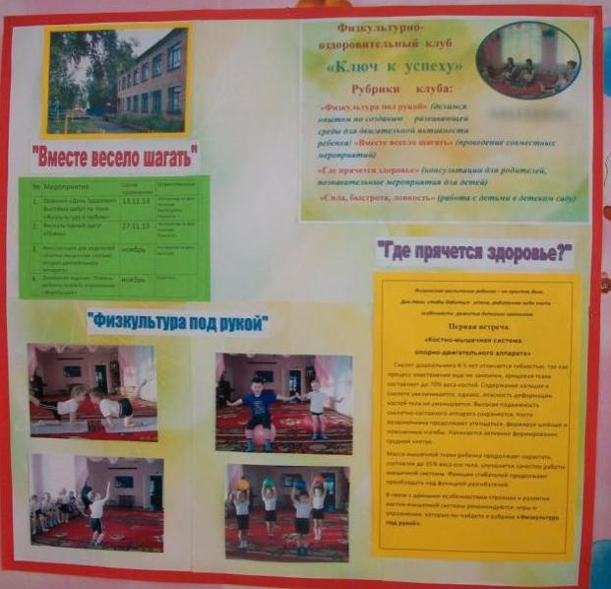
Физкультурно-оздоровительный клуб
«Ключ к успеху»

Slide 6
Клуб «Ключ к успеху»
Рубрики:
«Где прячется здоровье?»
Беседы, консультации
Обсуждение и распространение семейного опыта
Совместные занятия родителей и детей
Познавательные мероприятия для детей

Slide 7
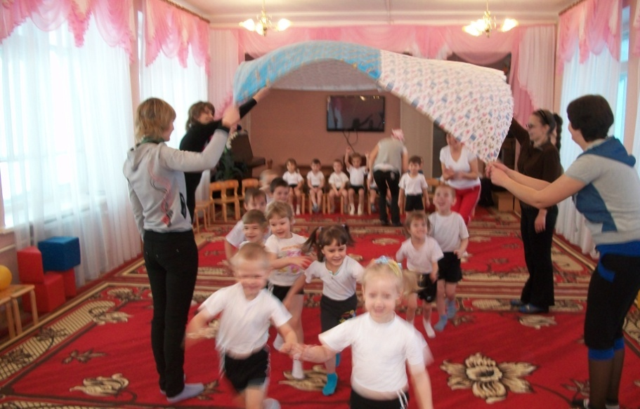
«Вместе весело шагать»

Slide 8
«Физкультура под рукой»
Знакомство родителей с практическим материалом по созданию развивающей
среды и развитию двигательной
активности детей.

Slide 9
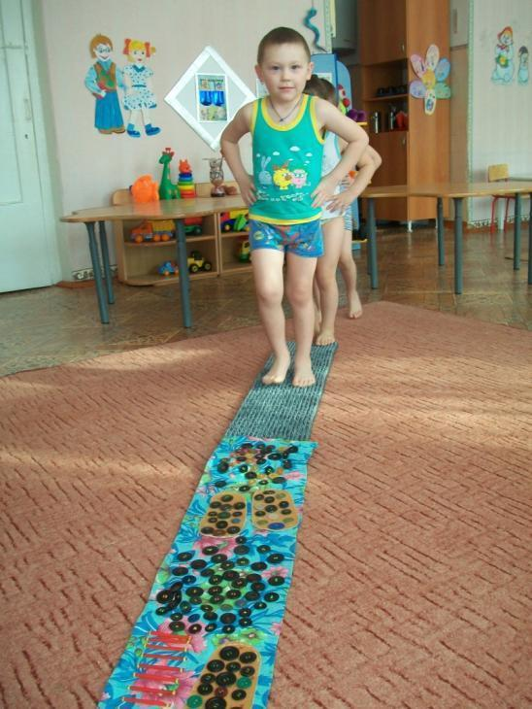
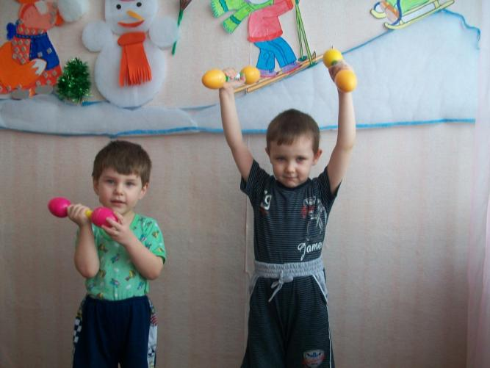
«Физкультура под рукой»
«Чтоб здоровы были ножки,
мы походим по дорожке»
«Вверх гантели поднимай,
тренировку начинай!»

Slide 10
Дни здоровья», физкультурные досуги, праздники, выставки
«Вместе весело шагать»
Планирование мероприятий
с участием родителей и детей:
«День здоровья»
Физкультурные досуги, праздники
Образовательная деятельность
Выставки
Проектная деятельность

Slide 11
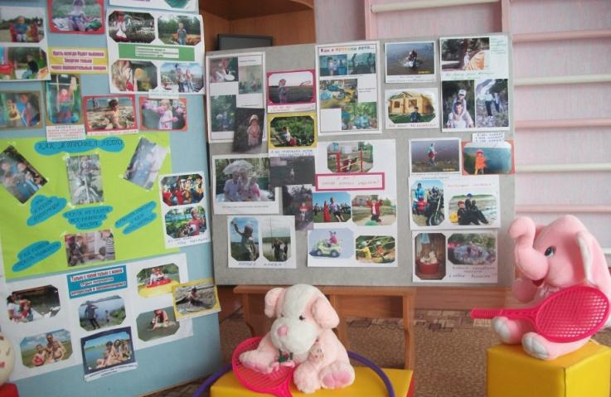
Фотовыставки

Slide 12
«Сила, быстрота, ловкость»
Эта рубрика освещает работу с детьми в детском саду:
Физкультурно-оздоровительные
мероприятия
Двигательная деятельность в
образовательном процессе
Самостоятельная двигательная
деятельность

Slide 13
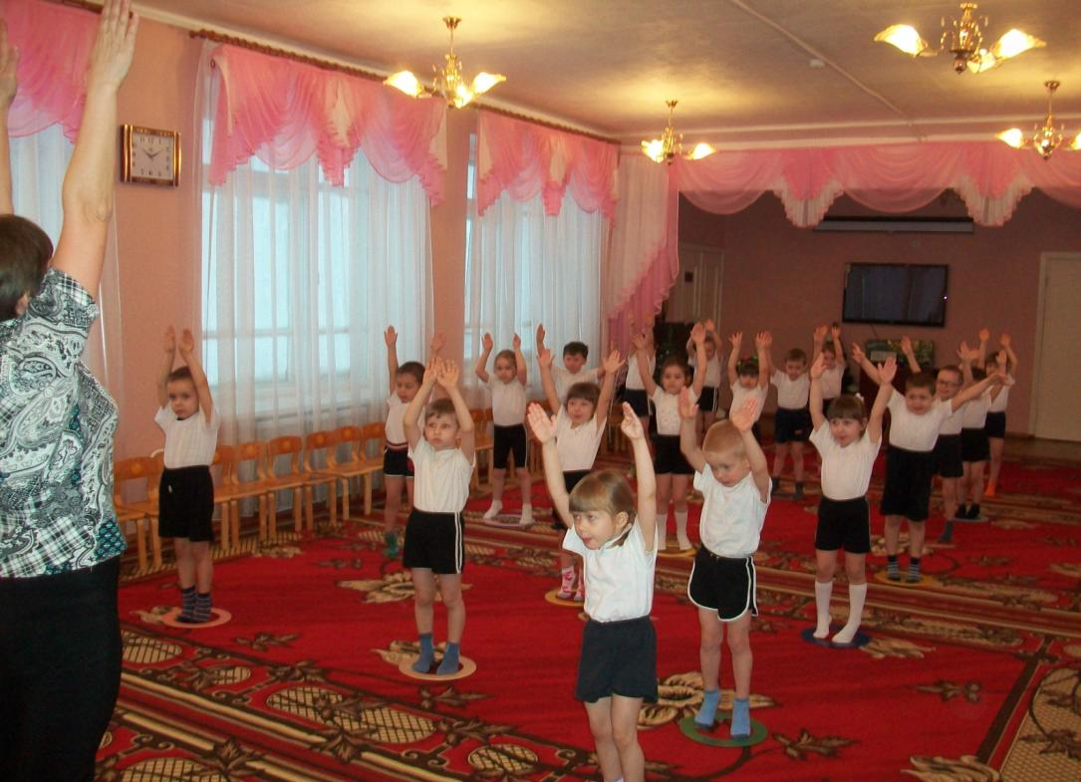
У нас славная осанка

Slide 14
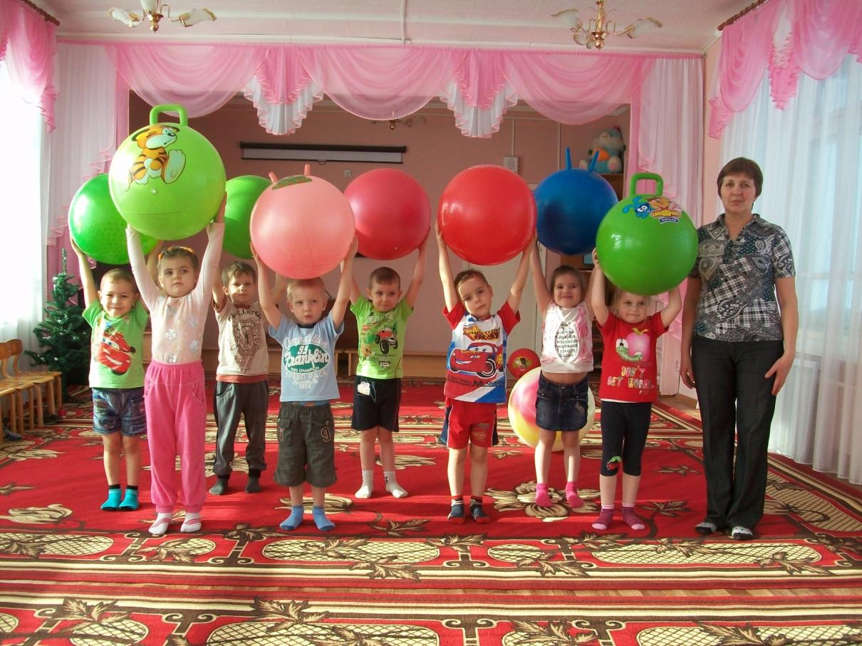

Slide 15
Использование инновационных технологий
Е. Г. Сайкина, С. В. Кузьмина,
Оздоровительно-развивающая
программа по фитбол-аэробике.
Цель: повышение уровня физических способностей ребенка,
профилактика и укрепление здоровья, приобщение его к
здоровому образу жизни.
М. Н. Попова,
Психолого-педагогическая технология
Эмоционального сближения детей и
родителей «Навстречу друг другу».
Цель: создание условий для сотрудничества детей и взрослых

Slide 16
Спасибо за внимание
Желаю творческих успехов

